Slide 1
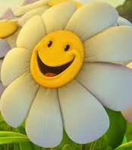
SELAMAT HARI GURU 2015
MEMBINA ILMU MENYEMPURNAKAN AKHLAK
"Seorang GURU selamanya akan menjadi GURU ANDA, walaupun ANDA telah melupakan ilmu yang telah diajarkan oleh BELIAU, atau mungkin ANDA telah MELUPAKAN wajah BELIAU.".
Untukmu Guruku... Untukmu Negeriku...
www.softinsys.com

